Slide 1


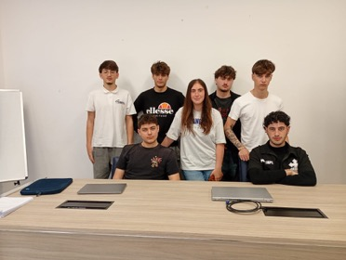
Progetto di Formazione-Intervento®
PCTO se degl
IIS Caboto
Ergonomia dei Cammini
Gruppo di progetto : classe 4C
Capomaccio Giuseppe (GAETA)
Capotosto Samantha (GAETA)
Corvo Daniele (FORMIA)
D’Ischia Marco (GAETA)
De Santis Giuseppe (PRIVERNO)
Guibril Fall (MINTURNO)
Lombardi Cristian (GAETA)
Muccitelli Ennio (GAETA)
Pellegrini Michele (FORMIA)
Trestino Ales (GAETA)
Uglietta Mattia (GAETA)

Slide 2
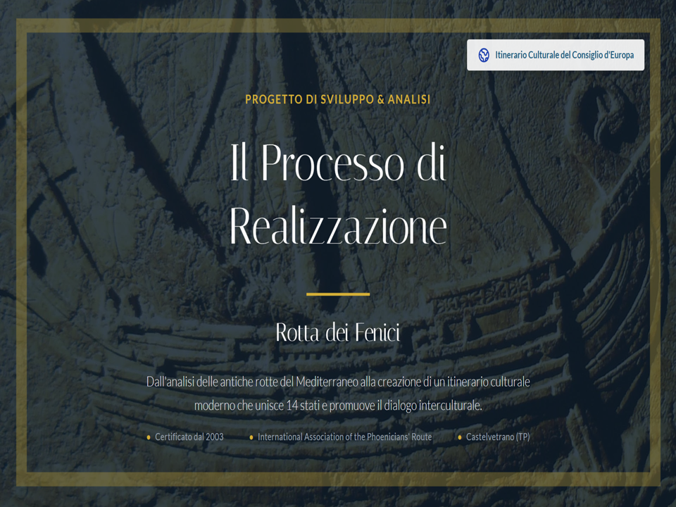
Tema
Serve per indicare l’argomento che caratterizza l’impegno di progettazione e che abbiamo condiviso con la committenza
Ergonomia dei Cammini e degli Itinerari Culturali Europei che passano per il territorio

Slide 3
SCENARIO
Sollecitazioni
Opportunità
Criticità
Vincoli

Slide 4
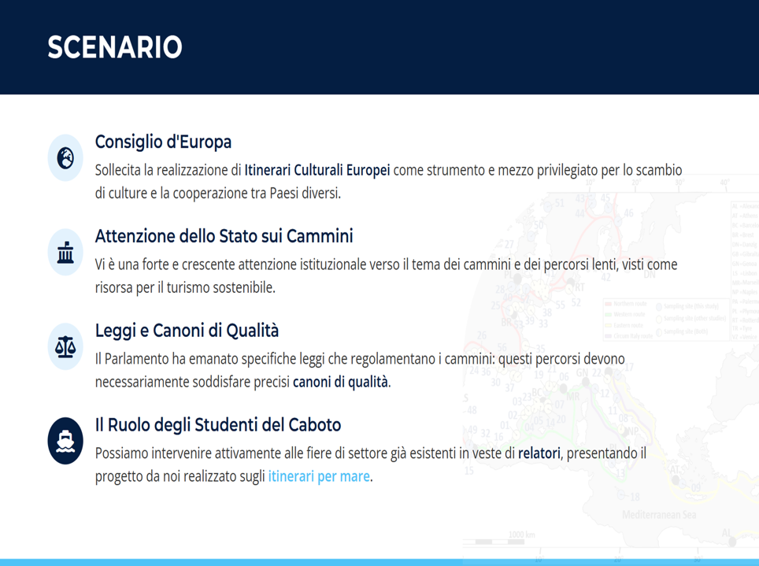
Scenario
sollecitazioni
Serve per chiarire il problema che giustifica il progetto e a predisporre alla negoziazione dell’obiettivo con il committente
Sollecitazioni
Opportunità
Criticità
Vincoli

Slide 5
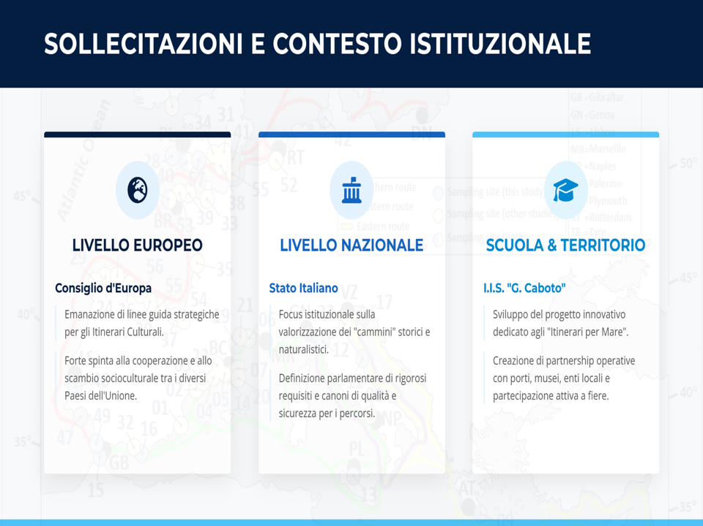
Sollecitazioni
Inserire ciò che dall’esterno del tipo di organizzazione su cui si conta di operare, sollecita un cambiamento: es: le leggi, la tecnologia, la società, la competitività, i finanziamenti, gli attori sociali, la stampa, ecc

Slide 6
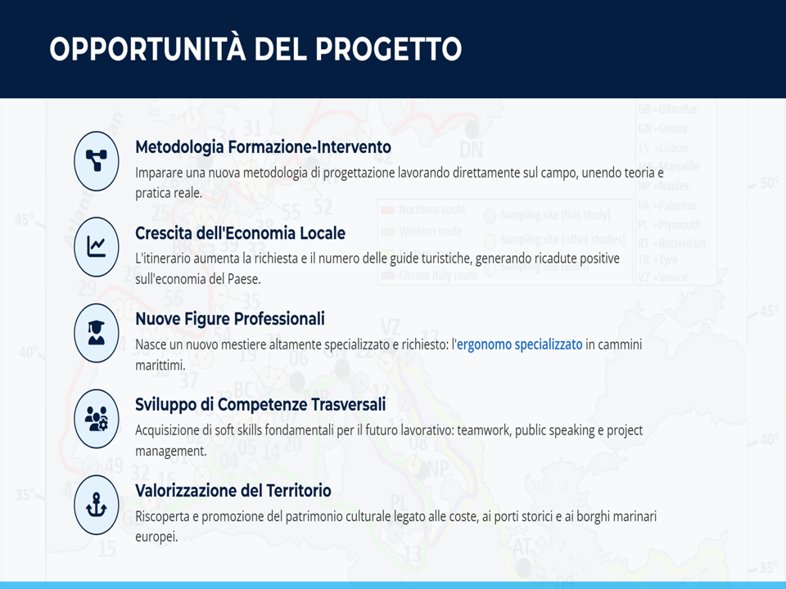
Opportunità
Inserire tutto ciò che dall’interno delle organizzazioni del tipo di quelle su cui si conta di operare è visto come un miglioramento es: una nuova strategia, un vantaggio economico, un bisogno di migliore vivibilità interna o sociale, la risposta ad un bisogno latente non dichiarato, una scelta di immagine o il rafforzamento di una identità, ecc
Inserire testo……..

Slide 7
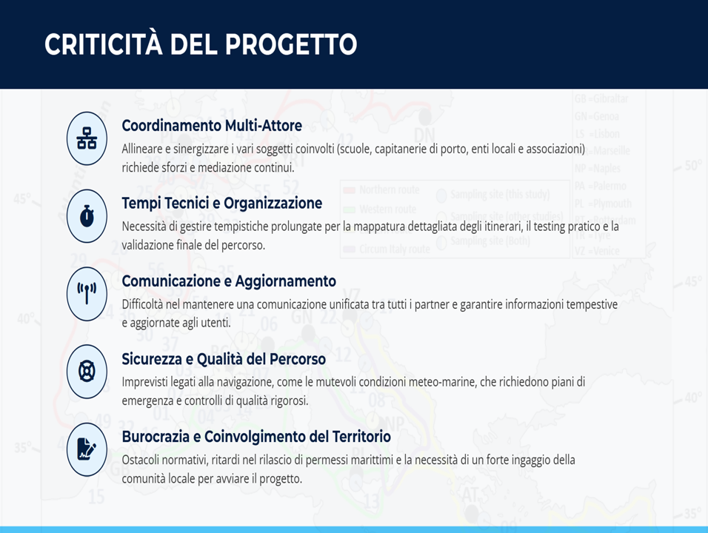
Criticità
Scrivere le problematiche evidenti che vanno affrontate e risolte, almeno quelle che risultano più apparenti, sia inerenti le organizzazioni del tipo di quelle per cui si conta di operare che inerenti il percorso che dovremo seguire. Esse saranno poi approfondite con l’analisi, ma all’inizio questo esercizio serve per rilevare le percezioni di partenza, quelle che motivano l’avvio di un progetto. Es: inefficienze, bassa qualità, insoddisfazione dell’utenza o dei collaboratori, alto costo dell’attività, cultura inadeguata, scarsa professionalità, carenza di organico,
Inserire testo……..

Slide 8
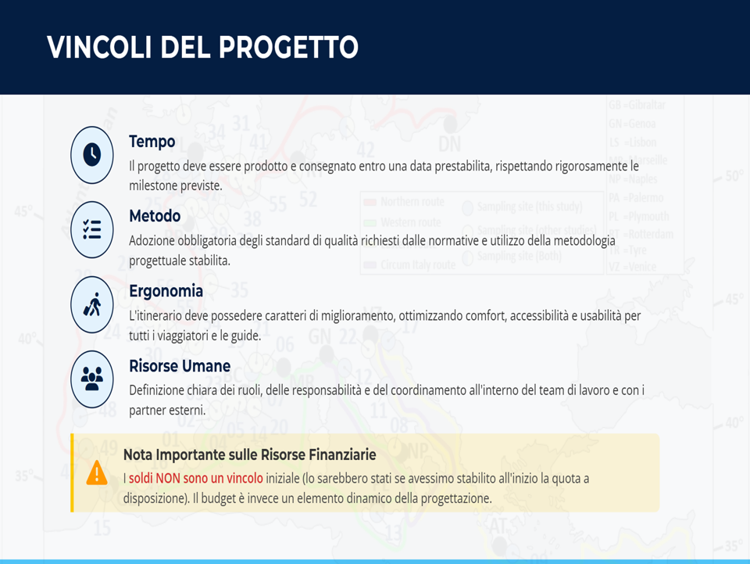
Vincoli
Scrivere i limiti entro cui il progetto si deve muovere e che sono da considerarsi “paletti” da non superare o condizioni di sbarramento da superare con attenzione, es: il tempo di realizzazione, il budget disponibile, le regole interne, la strategia di cui tener conto, le modalità di comunicazione da adottare nei riguardi di alcuni interlocutori interni o esterni, ecc.
Inserire testo……..

Slide 9
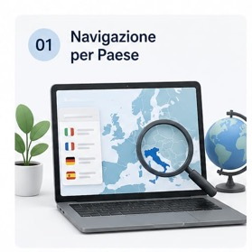
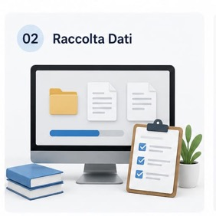
METODOLOGIA DI RICERCA
ANALISI APPROFONDITA DEL SITO
NAVIGAZIONE PER PAESE
Esplorazione sistematica delle sezioni dedicate ai singoli stati bembri sul portale, ufficiale, identificando le strutture regionali.
RACCOLTA DATI
Estrazione manuale delle liste dei comuni associati e dei siti di interesse per ciascun territorio nazionale.

Slide 10
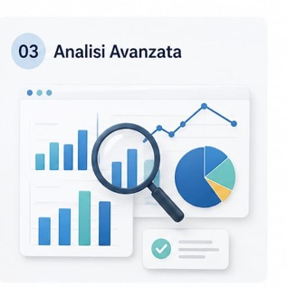
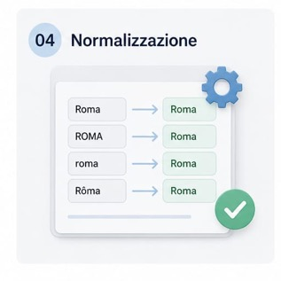
VERIFICA INCROCIATA
Confronto dei dati raccolti con fonti istituzionali locali (portali turistici e municipali) per confermare l’adesione.
NORMALIZZAZIONE
Standardizzazione dei toponimi e correzione di eventuali discrepanze linguistiche nei nomi dei luoghi

Slide 11
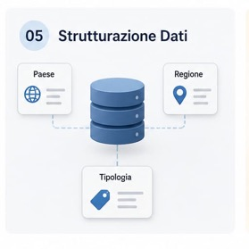
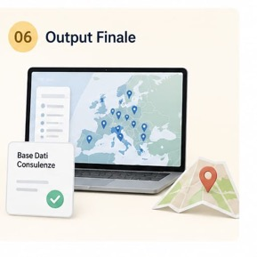
STRUTTURAZIONE DATASET
Organizzazione delle informazioni in un database strutturato con metadati ( paese, regione, tipologia)
OUTPUT FINALE
Generazione della base dati Georeferenziata pronta per la proiezione su mappa interattiva

Slide 12

ANALISI
L’itinerario culturale Europeo è un percorso che coinvolge più punti ed è accreditato presso il Consiglio di Europa.
Affinchè sia accreditato deve presentare le seguenti caratteristiche:
deve promuovere i valori europei: storia, cultura, memoria, ecc dell’Unione Europea;
deve coinvolgere almeno tre Paesi d’Europa per favorire lo scambio culturale, soprattutto tra le giovani generazioni;
deve essere gestito da un Ente (Associazione, Società) che verifica se l’itinerario mantiene nel corso del tempo le caratteristiche per essere accreditato, la verifica va fatta ogni 3 anni

Slide 13

ANALISI
NEL 2004, NASCE L’ASSOCIAZIONE INTERNAZIONALE ROTTA DEI FENICI COME ENTE GESTORE DELL’ITINERARIO.

Slide 14
ANALISI
Nel 2003, l’Itinerario Culturale “La Rotta dei Fenici” viene accettato dall’Istituto Itinerari Culturali del Consiglio d’Europa come progetto pilota di turismo culturale europeo e viene ammessa dal Consiglio d’Europa tra le Cultural Routes del Programma omonimo.
L’ITINERARIO ( LA ROTTA DEI FENICI) E’ ACCREDITATO DAL CONSIGLIO D’EUROPA

Slide 15
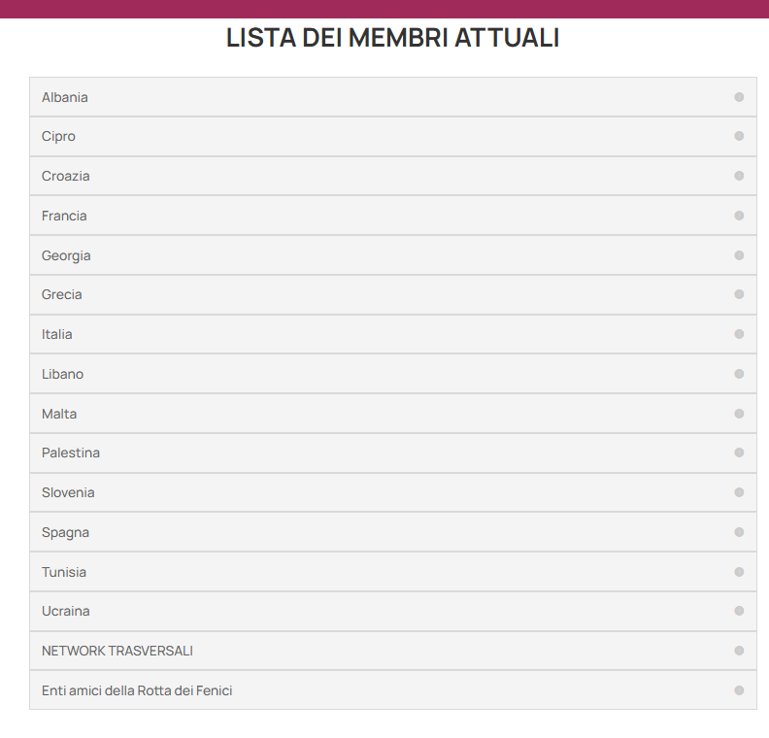

Slide 16
ANALISI
Dall’elenco dei Comuni associati cosa si rileva?
Si rileva che solo Pula (con il sito di Nora) è effettivamente collegata a un itinerario fenicio . Le altre città presenti nel vostro elenco non risultano direttamente associate a un itinerario fenicio, pur potendo avere altri importanti patrimoni storici.

Slide 17
ANALISI
2) Sono Comuni posti su una probabile rotta fenicia?
In parte sì, ma con delle precisazioni importanti . I Fenici navigavano lungo rotte marittime del Mediterraneo occidentale, toccando soprattutto : coste della Sicilia (es. Mozia, Lilibeo)coste della Sardegna (es. Nora, Tharros)Nord Africa e Spagna Nel vostro elenco : Coerenti con una presenza fenicia diretta o molto probabile : Pula (Nora è un centro fenicio certo)Castelvetrano (vicina a Selinunte e non lontana da aree di influenza fenicia)Possibili tappe indirette o di contesto mediterraneo : Otranto e Tricase (area di scambi nel Mediterraneo orientale)Non legate alla rotta fenicia (o senza evidenze dirette):Comuni delle Marche come Fano, Pesaro Isola d’Elba (Portoferraio, Marciana)→ queste aree erano più legate a Etruschi e Romani che ai Fenici. Non tutte le città dell’elenco formano una vera rotta fenicia, ma alcune possono essere inserite in un itinerario culturale più ampio sul Mediterraneo antico.

Slide 18
ANALISI
3) Quali considerazioni per costruire una rotta come quella fenicia?
Se voleste progettare una rotta coerente con quella fenicia, dovreste considerare : È una rotta marittima 🌊I Fenici erano navigatori: la rotta deve seguire la costa e i porti naturali. Presenza di siti archeologici fenici o
punic iEs. Nora, Mozia, Tharros → luoghi con reperti reali . Distanze brevi tra le tappe Navigazione costiera (“cabotaggio”): mai lunghi tratti in mare aperto . Porti sicuri e approdi naturali Baie, lagune, promontori protetti. Collegamento commerciale e culturale La rotta deve avere senso economico (scambi di metalli, ceramiche, tessuti).Integrazione culturale moderna Anche città senza presenza fenicia diretta possono essere incluse come tappe didattiche o museali, ma vanno dichiarate come “contesto” e non come siti fenici.

Slide 19
ANALISI
Dalla testimonianza del professore esperto di navigazione cosa si ricava?
Il nostro viaggio si sviluppa lungo una rotta marittima nel Mediterraneo, da Marsiglia a Nizza, poi verso Ajaccio, Aleria, fino a Cagliari e infine Pula (Nora), a bordo di una Jeanneau Sun Odyssey 519.

Slide 20
ANALISI
1) Che preparazione devono avere i passeggeri?
I passeggeri devono avere una preparazione di base alla navigazione : conoscere le principali regole di sicurezza in mare saper collaborare con l’equipaggio essere pronti a vivere più giorni in barca Non è necessario essere esperti, ma è importante avere spirito di adattamento e attenzione alle condizioni meteo.

Slide 21
ANALISI
2) Che indumenti devono portarsi?
È fondamentale avere un abbigliamento adatto alla navigazione : vestiti comodi e sportivi giacca antivento e impermeabile scarpe da barca con suola antiscivolo cappello, occhiali da sole e crema solare abiti più pesanti per la sera

Slide 22
ANALISI
3) Come devono essere attrezzati i porti?
I porti devono essere organizzati per accogliere imbarcazioni come la nostra : posti barca sicuri e ben segnalati servizi di rifornimento (acqua e carburante)assistenza tecnica servizi per i viaggiatori (docce, ristoro, informazioni turistiche)Devono quindi essere porti attrezzati e facilmente accessibili.

Slide 23
ANALISI
4) Quante miglia al giorno si possono fare?
Con una barca come la Jeanneau Sun Odyssey 519 si possono percorrere in media : circa 80–120 miglia nautiche al giorno, a seconda del vento e delle condizioni del mare Questo permette di coprire le tappe del nostro viaggio in modo equilibrato, seguendo una navigazione simile a quella antica, sempre lungo costa.

Slide 24
BENCHMARKING
Incontro con AEVF (Associazione Europea delle Vie Francigene)Durante l’incontro con la AEVF abbiamo imparato che : esiste un percorso strutturato, organizzato in tappe c’è un manuale che spiega come costruire e gestire un itinerario culturare ci sono delle regole precise da rispettare per far parte di una rete ufficiale Abbiamo anche capito che la scelta dei paesi non è casuale, ma dipende da : il loro valore storico e culturale la presenza di collegamenti con il tema del percorso la possibilità di creare un itinerario coerente e continuo Per questo motivo, anche nel nostro progetto abbiamo scelto le tappe cercando di seguire una logica simile, collegandole tra loro lungo una rotta nel Mediterra

Slide 25
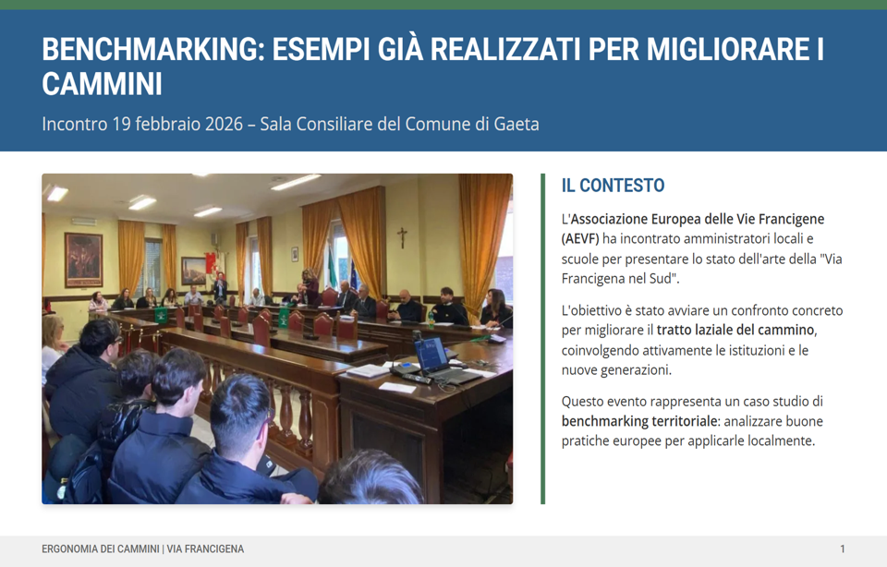
BENCHMARKING
………..

Slide 26
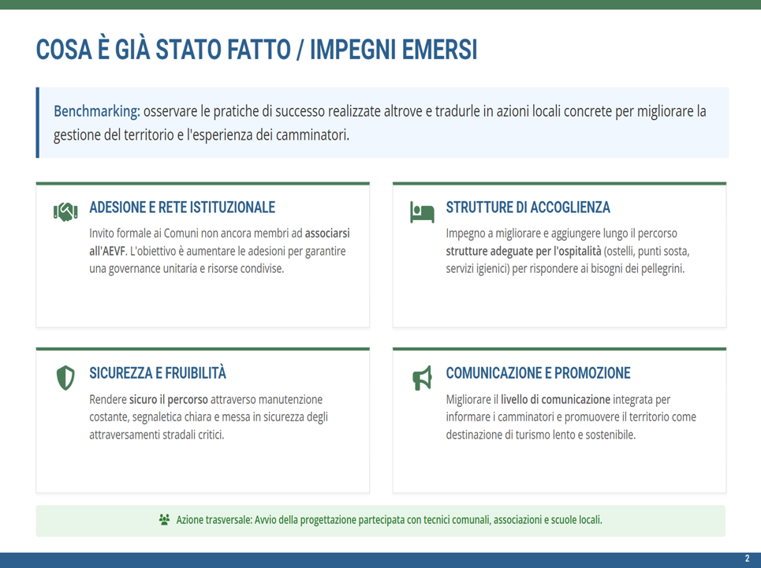

Slide 27
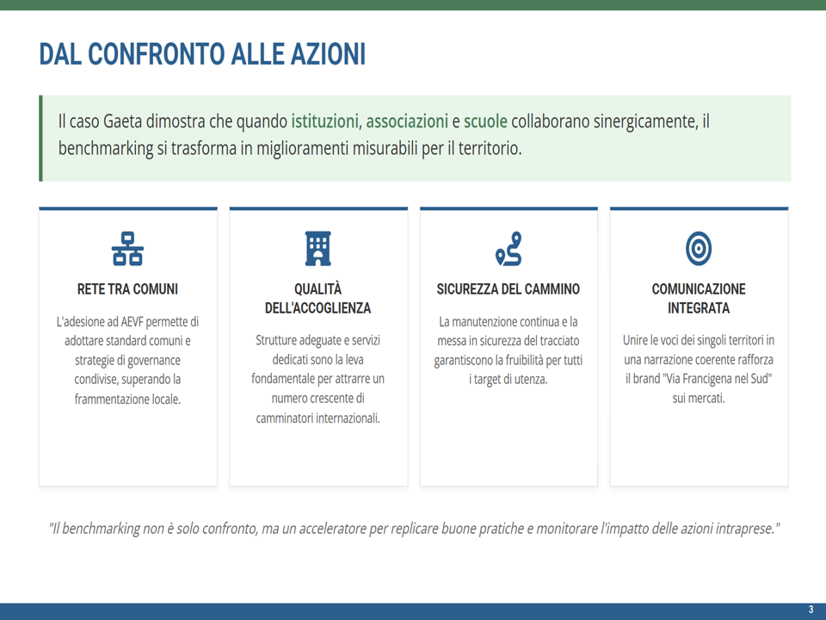

Slide 28
BENCHMARKING
Durante l’incontro con la AEVF abbiamo capito come si costruisce un vero itinerario culturale. Non basta scegliere delle tappe, ma serve un percorso organizzato, con regole precise e una base storica. La AEVF, per esempio, si basa sulla Via Francigena, che deriva dal viaggio di Sigerico , il quale partì da Canterbury per arrivare a Roma, descrivendo tutte le tappe del suo percorso. Questo dimostra che un itinerario deve avere una giustificazione storica precisa.

Slide 29
BENCHMARKING
Allo stesso modo, anche noi, per la Rotta dei Fenici, dobbiamo costruire un percorso coerente e spiegare perché abbiamo scelto città come Marsiglia, Ajaccio, Cagliari e Pula, collegandole alla navigazione nel Mediterraneo . Abbiamo anche capito che le tappe devono essere organizzate: nel cammino sono di 15–20 km al giorno, mentre nel nostro caso, essendo un percorso per mare, possiamo prevedere tappe di circa 80–120 miglia nautiche al giorno .

Slide 30
BENCHMARKING
Inoltre, un itinerario deve dare indicazioni pratiche: nel cammino si consigliano le scarpe, mentre noi dobbiamo indicare l’abbigliamento adatto alla navigazione, come giacca antivento, scarpe antiscivolo e protezione dal sole . Infine, è importante che il percorso sia strutturato e reale, con servizi adeguati: nel nostro caso porti attrezzati e sicuri . In conclusione, abbiamo capito che anche la nostra Rotta dei Fenici deve essere organizzata come un vero itinerario culturale, ma adattata alla navigazione marittima.

Slide 31
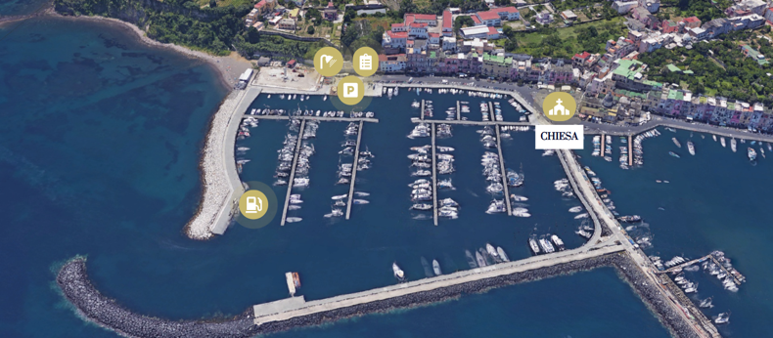
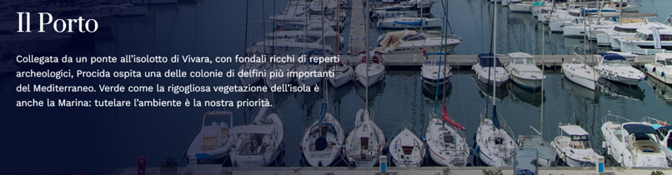
BENCHMARKING
Marina di Procida

Slide 32
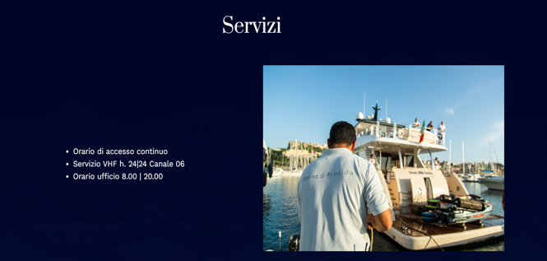

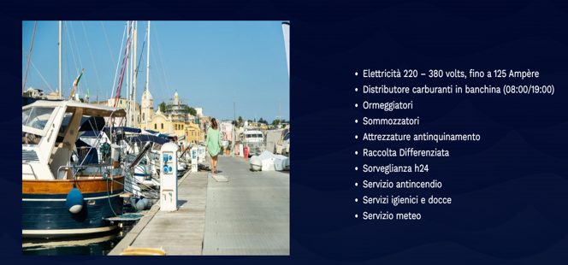

Slide 33
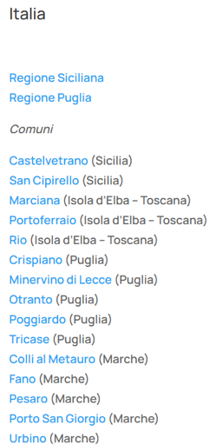
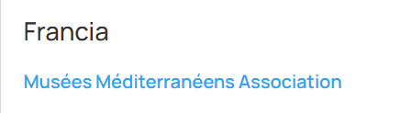
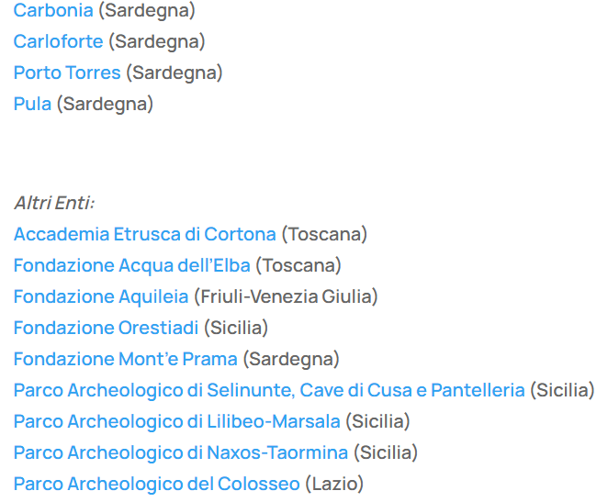
PROGETTAZIONE
I PAESI CHE FANNO PARTE DELL’ ITINERARIO SONO: FRANCIA E ITALIA. ECCO I COMUNI ASSOCIATI:

Slide 34
PROGETTAZIONE
Abbiamo scelto alcuni porti perché creano una rotta marittima continua nel Mediterraneo, da Marsiglia a Pula, con tappe realistiche e in parte collegate alla presenza fenicia.

Slide 35
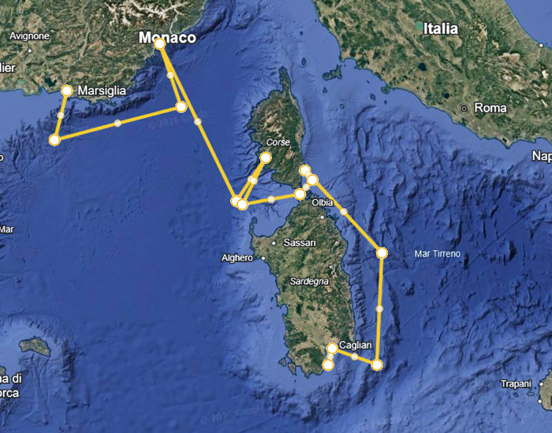

Slide 36
PROGETTAZIONE
Tutti i porti che fanno parte dell’itinerario progettato, eccetto Nora (Pula), non sono Comuni associati, pertanto, si suggerisce a questi comuni di associarsi principalmente per valorizzare il proprio patrimonio storico-culturale, inserirsi in reti transnazionali e promuovere un turismo sostenibile e responsabile. Questa adesione offre vantaggi strategici, visibilità internazionale e opportunità di sviluppo locale, economico e sociale.
Per partecipare a questo tipo di esperienza i passeggieri devono avere queste caratteristiche:
persone adulte, abili, buona salute, capaci di stare su piccole imbarcazioni, in grado di affrontare la navigazione con qualsiasi condizione meteo-marina, ben equipaggiati con abbigliamento da barca, persone interessate a visitare siti archeologici.

Slide 37
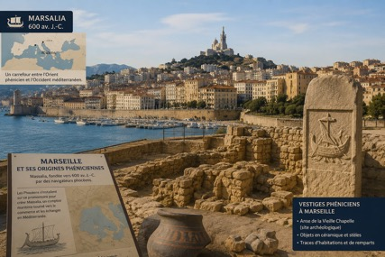
Marsiglia (Massalia)
Logistica: Il porto principale è il Grand Port Maritime. Per una barca di 50/56 piedi , l'accesso al Vieux Port è possibile ma richiede una prenotazione con largo anticipo presso la banchina d'onore. L'accoglienza è professionale con fondali profondi (oltre i 6 metri). Si arriva facilmente tramite il canale di navigazione segnalato. Storia Fenicia: Sebbene fondata dai Greci di Focea, Marsiglia era il punto di arrivo delle rotte commerciali fenicie che risalivano dalla Spagna. Al Musée d’Histoire de Marseille sono conservati resti di anfore e reperti che testimoniano il commercio di vino e metalli tra Fenici e popolazioni locali.Scambio Culturale: Oggi Marsiglia è un hub multiculturale. Lo scambio avviene tramite il MuCEM, che connette le culture del Mediterraneo con mostre itineranti che coinvolgono il Libano e il Nord Africa.

Slide 38
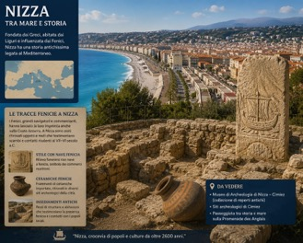
Nizza (Nikaia)
Logistica: Il Port Lympia è situato in pieno centro. È molto accogliente e dispone di banchine dedicate a yacht sopra i 50 metri. L'entrata è stretta e richiede l'assistenza dei piloti locali per una barca da 50/56 piedi, specialmente con vento di scirocco.Storia Fenicia: Nizza era un punto di scalo per i Fenici diretti verso le foci del Rodano. Le tracce sono scarse a livello architettonico, ma i reperti subacquei nel dipartimento di archeologia testimoniano il passaggio di rotte per il commercio del vetro.Scambio Culturale: La città ospita eventi di "Diplomazia del Mare" e collaborazioni accademiche con l'Università Sophia Antipolis focalizzate sul patrimonio marittimo antico.

Slide 39
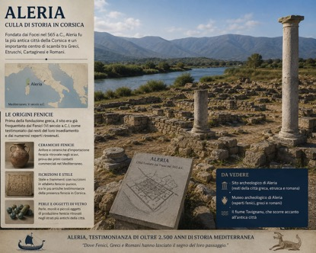
Porto Vecchio – Aleria
Logistica: Aleria antica sorge su un fiume (Tavignano) oggi non navigabile per una barca da 50/56 piedi. Il punto di appoggio è il Porto Vecchio, situato in un golfo protetto. È un porto moderno, molto accogliente per grandi imbarcazioni, con banchine di transito adeguate. Da qui, Aleria è raggiungibile in circa 45 minuti di auto. Storia Fenicia: Aleria è un sito chiave: qui i Focei si scontrarono con gli Etruschi chiedendo aiuto ai Fenici nella famosa Battaglia del Mare Sardo, chiedendo aiuto ai Fenici. Il museo locale espone ceramiche puniche di inestimabile valore . Scambio Culturale: Esiste una forte cooperazione tra Corsica e Sardegna per la valorizzazione dei siti archeologici comuni sotto l'egida della "Rotta dei Fenici".

Slide 40
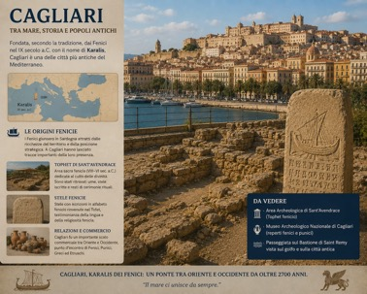
Cagliari (Karalis)
Logistica: Il porto è nel cuore della città. Per una barca di 50/56 piedi, il Molo Ichnusa o la Calata Via Roma sono le zone d'elezione. È un porto estremamente accogliente, con pescaggi elevati e servizi completi (acqua, energia, bunkeraggio).Storia Fenicia: È una delle città fenicie più importanti al mondo. Da visitare assolutamente la Necropoli di Tuvixeddu, la più vasta area sepolcrale punica del Mediterraneo, e il Museo Archeologico con i suoi gioielli e stele puniche.Scambio Culturale: Cagliari è un centro nevralgico per convegni internazionali di studi fenici e punici, favorendo scambi costanti con studiosi libanesi e tunisini.

Slide 41
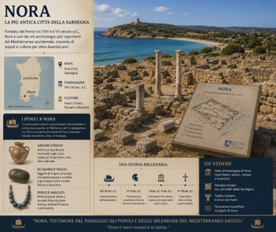
Nora (Pula)
Logistica: Attenzione tecnica: Nora è un sito archeologico a picco sul mare e non possiede un porto interno per una barca da 50/56 piedi. L'arrivo deve avvenire in rada (ormeggio all'ancora) davanti alla chiesetta di Sant'Efisio, scendendo a terra con i tender (battellini di servizio). L'accoglienza è garantita dal personale del parco archeologico . Storia Fenicia: È la "città più antica della Sardegna". Qui è stata rinvenuta la Stele di Nora, con la prima menzione scritta della parola "Sardegna". Si vedono le strutture portuali sommerse e le basi del tempio punico di Tanit . Scambio Culturale: Ospita festival teatrali e notti archeologiche che rievocano le rotte mediterranee, integrando cultura e turismo sostenibile

Slide 42
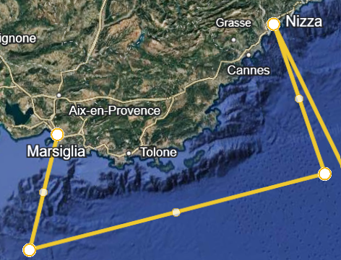
PROGETTAZIONE
La mattina i partecipanti arrivano a Marsiglia, visitano la città in autonomia e, alle ore 21:00, si imbarcano sulla imbarcazione nel porto.Alle ore 22:00 la barca parte in direzione Nizza, dove arriva il mattino successivo. Alle ore 9:00 i passeggeri sbarcano e visitano la città.

Slide 43
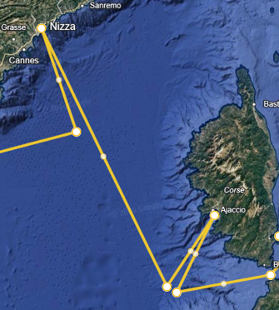
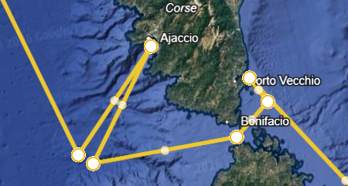
PROGETTAZIONE
.In serata, alle ore 22:00, si reimbarcano e alle 23:00 la barca riparte verso Ajaccio.Arrivano il giorno seguente, visitano la città e trascorrono la notte ad Ajaccio.Il giorno successivo ripartono per Porto Vecchio, dove arrivano al mattino. Sbarcano e visitano la zona. Successivamente, un autobus li accompagna ad Aleria per una visita della città. Al termine rientrano al porto e trascorrono la notte a bordo.

Slide 44
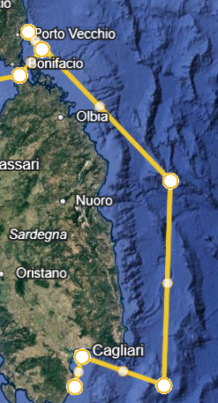
PROGETTAZIONE
Il giorno dopo partono nuovamente, verso Cagliari, dove arrivano alle ore 9:00. Visitano la città e alle 17:00 si imbarcano.

Slide 45
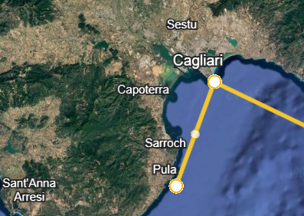
PROGETTAZIONE
Alle 18:00 la nave parte e si dirige verso la zona di Porto Perd’e Sali, dove arriva in serata. I passeggeri trascorrono la notte a bordo . La mattina successiva un autobus li accompagna a Nora per la visita del sito. Al termine della visita rientrano al porto di Porto Perd’e Sali . Qui i partecipanti sbarcano definitivamente e rientrano a casa in autonomia.

Slide 46
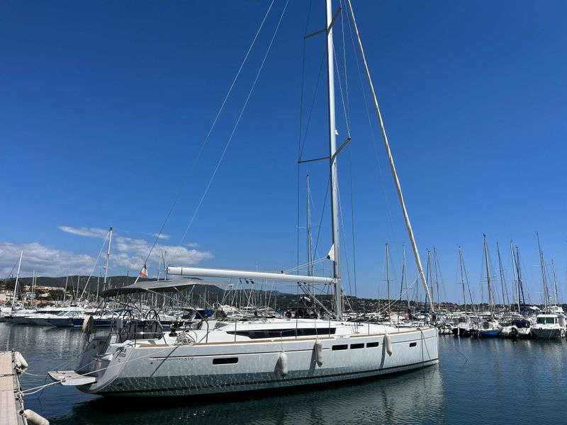
PROGETTAZIONE
Jeanneau Sun Odyssey 519

Slide 47
PROGETTAZIONE: COSTI
1) 👨‍✈️ EQUIPAGGIO (RIDOTTO)
💰 Tariffe reali Mediterraneo
Skipper: 230–275 €/giorno
Marinaio: 180–220 €/giorno
📊 Totale 7 giorni
Skipper: ~1.700 €
Marinaio: ~1.350 €
🍽️ vitto equipaggio
~180 €
💰 TOTALE EQUIPAGGIO
👉 3.200 – 3.300 €
👉 A persona:
320 – 330 €

Slide 48
PROGETTAZIONE
2) ⛵ NOLEGGIO BARCA
👉 Sun Odyssey 519 in estate:
5.000 – 5.800 €
👉 A persona:
500 – 580 €

Slide 49
PROGETTAZIONE
3) ⛽ CARBURANTE (aggiornato realistico)
Itinerario con:
lunghe tratte a vela
motore solo manovre + attraversate leggere
📊 Consumo realistico:
140 – 200 L
💰 costo:
1,8 – 2,2 €/L
👉 250 – 440 € totale
👉 A persona:
25 – 44 €

Slide 50
4) ⚓ ORMEGGI + SOSTE
🌙 2 notti in porto:
Ajaccio
Porto Pede Sali
☀️ soste diurne (3 porti)
📊 Totale realistico:
👉 370 – 650 € barca
👉 A persona:
37 – 65 €

Slide 51
5) 🍝 CAMBUSA
Per 10 persone / 7 giorni:
👉 1.750 – 2.450 €
👉 A persona:
175 – 245 €
💰 TOTALE FINALE
👉 1.057 – 1.264 € a persona

Slide 52
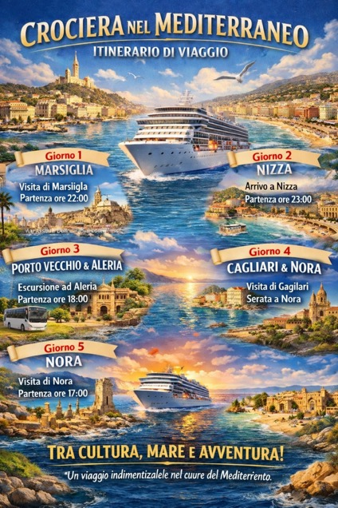
DEPLIANT

Slide 53
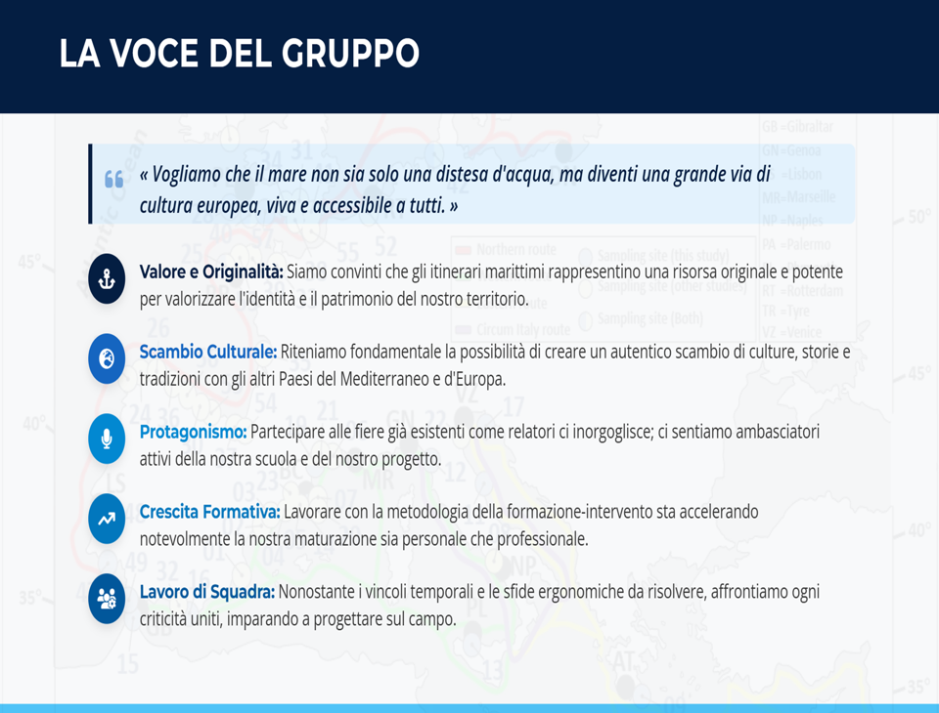
APPRENDIMENTO di GRUPPO
Serve a raccogliere la riflessione su ciò che il gruppo di progetto ha appreso sul suo funzionamento interno e su ciò che suppone abbia appreso il contesto con cui ha intereagito
……

Slide 54
APPRENDIMENTO DI GRUPPO
Nel corso di questo progetto abbiamo compreso che ogni percorso (o “cammino”) rappresenta una tappa fondamentale nello sviluppo personale e professionale. Non si tratta solo di acquisire conoscenze, ma di crescere gradualmente attraverso esperienze, difficoltà e momenti di confronto, che contribuiscono a costruire la nostra identità.
Abbiamo inoltre imparato a utilizzare un metodo di lavoro che ci consente di riflettere su noi stessi, riconoscere i nostri punti di forza e le aree di miglioramento. Questo processo di consapevolezza è essenziale per sviluppare una personalità solida, autentica e spendibile nel mercato del lavoro, dove non contano solo le competenze tecniche, ma anche le capacità relazionali e personali.
Un altro aspetto fondamentale è stato l’apprendimento del lavoro di gruppo. Collaborare con gli altri ci ha insegnato a rispettare opinioni diverse, a comunicare in modo efficace e a gestire eventuali difficoltà o conflitti. Abbiamo capito che il lavoro di squadra permette di ottenere risultati migliori rispetto al lavoro individuale, grazie alla condivisione di idee e competenze.

Slide 55
COSA ABBIAMO IMPARATO ?
Come gruppo abbiamo capito che la comunicazione è una parte fondamentale del lavoro, non solo per presentare il progetto finale, ma soprattutto per costruirlo insieme in modo efficace. Abbiamo imparato che è necessario usare un linguaggio chiaro, coerente e condiviso da tutti, evitando confusione e informazioni ripetute o disordinate . Inoltre abbiamo capito l’importanza di organizzarci internamente: dividerci i compiti, confrontarci continuamente e ascoltare le idee di tutti permette di migliorare il lavoro finale. La comunicazione non è quindi solo “parlare”, ma anche collaborare, correggersi e trovare una linea comune . Infine, abbiamo imparato che anche la presentazione del progetto deve seguire una struttura logica, così da guidare chi ascolta nella comprensione del percorso e rendere le informazioni più chiare e professionali.

Slide 56
COSA ABBIAMO IMPARATO DA QUESTO PROGETTO
Il progetto ha rappresentato un’importante occasione di crescita sotto diversi punti di vista. Abbiamo sviluppato una maggiore autonomia nell’organizzazione del lavoro, imparando a pianificare le attività, rispettare le scadenze e gestire il tempo in modo efficace.
Abbiamo anche acquisito una maggiore consapevolezza delle nostre capacità, scoprendo talenti che non pensavamo di avere e migliorando competenze già presenti. Questo ci ha aiutato a rafforzare la fiducia in noi stessi e a sentirci più preparati ad affrontare nuove sfide.
Dal punto di vista relazionale, abbiamo compreso quanto siano importanti la collaborazione, il dialogo e il rispetto reciproco. Lavorare insieme ci ha insegnato a costruire relazioni positive e a valorizzare il contributo di ogni membro del gruppo.
Infine, questo progetto ci ha fatto capire che l’apprendimento non è solo legato alla teoria, ma soprattutto all’esperienza pratica. È proprio attraverso il “fare” che si consolidano le competenze e si sviluppano capacità utili per il futuro, sia nel percorso di studi che nel mondo del lavoro.

Slide 57
COSA ABBIAMO IMPARATO?
Abbiamo imparato a realizzare un progetto dall’inizio alla fine, organizzando le idee, pianificando le fasi di lavoro e portando a termine ciò che avevamo iniziato con impegno. ( capomaccio giuseppe)
Abbiamo imparato a lavorare in gruppo, rispettando le opinioni degli altri, collaborando e aiutandoci a vicenda nei momenti di difficoltà. (capotosto samantha)
Abbiamo imparato a gestire meglio il tempo, cercando di rispettare le scadenze e dividendo il lavoro in modo più organizzato. ( corvo daniele)
Abbiamo imparato a comunicare in modo più chiaro, sia parlando che scrivendo, esprimendo meglio i nostri pensieri e le nostre idee. (d’ischia marco)
Abbiamo imparato a usare nuovi strumenti e risorse, che ci hanno aiutato a svolgere il lavoro in modo più efficace e interessante. (de santis giuseppe )
Abbiamo imparato a non arrenderci davanti agli errori, ma a considerarli come un’occasione per migliorare e capire dove sbagliavamo. (gubril fall)

Slide 58
Abbiamo imparato a essere più autonomi, cercando soluzioni da soli prima di chiedere aiuto e diventando più responsabili.(lombardi cristian)
Abbiamo imparato ad ascoltare gli altri, dando valore alle idee di tutti e cercando di costruire qualcosa insieme. (muccitelli ennio)
Abbiamo imparato a essere più creativi, trovando modi originali per svolgere i compiti e presentare i nostri lavori. (pellegrini michele)
Abbiamo imparato a essere più costanti e impegnati, senza lasciare le cose a metà e cercando di dare sempre il meglio. (triestino ales)
Abbiamo imparato a riflettere sul nostro percorso, capendo i nostri punti di forza e anche gli aspetti su cui possiamo ancora migliorare. ( uglietta mattia)

